Slide 1
โรงพยาบาลกำแพงเพชร โรงพยาบาลคุณภาพ คู่คุณธรรม
“รับผิดชอบ ซื่อสัตย์ มีน้ำใจ”

Slide 2
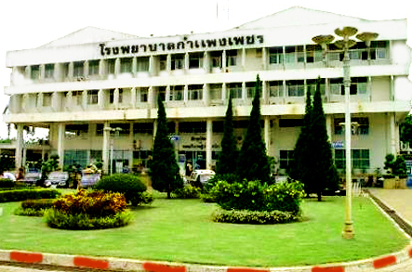
ความหมายของอัตลักษณ์โรงพยาบาลกำแพงเพชร
อัตลักษณ์โรงพยาบาลกำแพงเพชร หมายถึง คุณลักษณะของบุคลากรที่เกิดขึ้นตามวิสัยทัศน์ พันธกิจ ของโรงพยาบาลกำแพงเพชร
“รับผิดชอบ ซื่อสัตย์ มีน้ำใจ”

Slide 3
นโยบาย :
นโยบายในการดำเนินงานโรงพยาบาลคุณภาพคู่คุณธรรม
เป็นการส่งเสริมคุณธรรมจริยธรรมให้กับ บุคลกรทุกระดับ
ให้ปฏิบัติหน้าที่ด้วยความเป็นธรรม ซื่อสัตย์ สุจริต ถูกต้อง โปร่งใส สามารถตรวจสอบได้จึงได้ประกาศเป็นนโยบาย ดังนี้

Slide 4
นโยบาย :
1.สร้างจิตสำนึกเรื่องคุณธรรม จริยธรรม แก่บุคลากรทุกระดับ เพื่อให้เกิดความพึงพอใจแก่ผู้รับบริการ และเกิดความสุขในการทำงาน
2.ส่งเสริมให้บุคลากร มีคุณธรรม จริยธรรม และนำมาใช้ในชีวิตประจำวันได้อย่างมีความสุข
3.สร้างสิ่งแวดล้อมที่เอื้ออำนวยต่อการพัฒนา และส่งเสริมคุณธรรม จริยธรรม
4.สร้างวัฒนธรรมองค์กรที่ดี เพื่อให้เกิดการพัฒนาด้านคุณธรรม จริยธรรม อย่างต่อเนื่อง

Slide 5
การนำอัตลักษณ์ของโรงพยาบาลกำแพงเพชร ไปใช้สู่การปฏิบัติของ
โรงพยาบาลกำแพงเพชร
“รับผิดชอบ ซื่อสัตย์ มีน้ำใจ”
รับผิดชอบ | ซื่อสัตย์ | มีน้ำใจ
1.ตรงต่อเวลา 2.แต่งกายถูกระเบียบของโรงพยาบาล 3.ปฏิบัติงานตามมาตรฐานวิชาชีพ ระเบียบแบบแผนของทางราชการและกฎหมาย | 1.ซื่อสัตย์ต่อการปฏิบัติงานของตนเอง 2.ไม่เบียดเบียนเวลาราชการ3.ไม่แสวงหาผลประโยชน์จากองค์กร | 1.บริการด้วยใจ ยิ้มไหว้ทักทาย 2.เสียสละ ช่วยเหลือผู้อื่น ไม่เกี่ยงงาน 3.จิตสาธารณะ ทำด้วยความเต็มใจ

Slide 6
การประเมินผลโรงพยาบาลคุณธรรม
โรงพยาบาลกำแพงเพชร
“รับผิดชอบ ซื่อสัตย์ มีน้ำใจ”
1. ความพึงพอใจของผู้ให้ และผู้รับบริการ
- ประเมินจากแบบสอบถาม
- พรส. ประเมินผู้ให้บริการ
- คกก.มุ่งเน้นผู้ป่วยและผู้รับผลงาน (ประเมินผู้รับบริการ)
2.อัตราข้อร้องเรียน (ที่ลายลักษณ์อักษร ทั้งที่มีลายมือชื่อ และไม่มีลายมือชื่อ)
- ประเมินจากการเปรียบเทียบ 3 เดือน
3.อัตราการรายงานความเสี่ยงเพิ่มขึ้น

Slide 7
ข้อสรุปของแต่ละกลุ่มภารกิจ
การนำอัตลักษณ์ของโรงพยาบาลกำแพงเพชร ไปใช้สู่การปฏิบัติ
ของกลุ่มภารกิจโรงพยาบาลกำแพงเพชร
“รับผิดชอบ ซื่อสัตย์ มีน้ำใจ”

Slide 8
การนำอัตลักษณ์ของโรงพยาบาลกำแพงเพชร ไปใช้สู่การปฏิบัติ
ของกลุ่มภารกิจบริการด้านตติยภูมิ โรงพยาบาลกำแพงเพชร
“รับผิดชอบ ซื่อสัตย์ มีน้ำใจ”
รับผิดชอบ | ซื่อสัตย์ | มีน้ำใจ
1.ตรงต่อเวลา 2.ยอมรับผลงาน/ปรับพัฒนาให้ดีขึ้น 3.ปฏิบัติงานตามมาตรฐานวิชาชีพ | 1.บริการโดยเสมอภาค 2.จริงใจในหน้าที่รับผิดชอบ 3.ไม่ฉ้อโกง/ลักขโมย | 1.ช่วยเหลือกันเห็นประโยชน์ส่วนรวมมากกว่า 2.มีอัธยาศัยไมตรีที่ดีต่อกัน 3.เอื้อเฟื้อเผื่อแผ่

Slide 9
การนำอัตลักษณ์ของโรงพยาบาลกำแพงเพชร ไปใช้สู่การปฏิบัติ
ของกลุ่มภารกิจบริการ ด้านการพยาบาล โรงพยาบาลกำแพงเพชร
“รับผิดชอบ ซื่อสัตย์ มีน้ำใจ”
รับผิดชอบ | ซื่อสัตย์ | มีน้ำใจ
1.ตรงต่อเวลา 2.ยิ้มไหว้ทักทาย 3.แต่งกายถูกระเบียบของโรงพยาบาล | 1.ซื่อสัตย์ต่อเวลาและตนเอง 2.ปฏิบัติงานตามมาตรฐานวิชาชีพ(เช่น CI , RM และระบบยา เป็นต้น) 3.ไม่เบียดเบียนเวลาราชการและไม่แสวงหาผลประโยชน์จากองค์กร | 1.จิตสาธารณะ ทำด้วยความเต็มใจ 2.เสียสละ ไม่เกี่ยงงาน 3.บริการด้วยใจ ช่วยเหลือผู้อื่น

Slide 10
การนำอัตลักษณ์ของโรงพยาบาลกำแพงเพชร ไปใช้สู่การปฏิบัติ
ของกลุ่มภารกิจบริการ ด้านอำนวยการ โรงพยาบาลกำแพงเพชร
“รับผิดชอบ ซื่อสัตย์ มีน้ำใจ”
รับผิดชอบ | ซื่อสัตย์ | มีน้ำใจ
1.ทำงานแบบมีเป้าหมาย 2.ฝึกฝนตนเองในงานที่ได้รับมอบหมาย 3.ไม่ละทิ้งงาน 4. ปฏิบัติงานตามระเบียบแบบแผนและกฎหมาย 5.มาทำงานตรงเวลา | 1.รักษาผลประโยชน์ทางราชการเป็นสำคัญ 2.ซื่อสัตย์สุจริตในการทำงาน 3.ไม่เบียดบังเวลาราชการ 4.ทำงานด้วยความซื่อสัตย์สุจริต มีอุดมการณ์ที่เป็นประโยชน์แก่ทางราชการ 5.รักษาคำพูด | 1.สร้างบรรยากาศการทำงานที่ดี 2.สนับสนุน/ส่งเสริมสัมพันธภาพเพื่อให้การทำงานมีประสิทธิภาพ 3.เต็มใจให้ข้อมูลข่าวสาร 4.ยิ้ม ทักทาย ผู้มาติดต่อ 5.ประสานการทำงาน/ความร่วมมือในการสนับสนุนการทำงานร่วมกัน

Slide 11
การนำอัตลักษณ์ของโรงพยาบาลกำแพงเพชร ไปใช้สู่การปฏิบัติ
ของกลุ่มภารกิจบริการด้านพัฒนาระบบบริการ โรงพยาบาลกำแพงเพชร
“รับผิดชอบ ซื่อสัตย์ มีน้ำใจ”
รับผิดชอบ | ซื่อสัตย์ | มีน้ำใจ
1.รับผิดชอบงานที่ทำให้ดีที่สุด 2.ตรงต่อเวลาทำงาน 3.พัฒนาตนเองให้มีความรู้ 4.แต่งกายถูกระเบียบ 5.ทำหน้าที่ตนเองให้ดีที่สุด 6.ติดตามงานที่รับมอบหมาย 7.ปฏิบัติถูกต้องและตรงเวลา 8.รับผิดชอบต่องานที่ได้รับ | 1.ซื่อสัตย์และมีวินัยในตนเอง 2.จริงใจต่อเพื่อนร่วมงาน 3.ไม่แสวงหาผลประโยชน์ 4. ซื่อสัตย์ต่อหน้าที่ตนเอง 5.ประพฤติตรง มีความจริงใจ | 1.มีใจบริการในงาน 2.เอื้อเฟื้อเผื่อแผ่ต่อผู้รับบริการ 3.อาสาช่วยเหลือผู้อื่นที่สามารถทำได้ 4.เห็นประโยชน์ขององค์กรมากกว่าส่วนตน 5.ช่วยเหลือผู้อื่นด้วยความจริงใจ 6.มีน้ำใจต่อผู้อื่นและผู้ร่วมงาน 7.ช่วยเพื่อนร่วมงาน

Slide 12
การนำอัตลักษณ์ของโรงพยาบาลกำแพงเพชร ไปใช้สู่การปฏิบัติ
ของกลุ่มภารกิจบริการด้านปฐมภูมิ โรงพยาบาลกำแพงเพชร
“รับผิดชอบ ซื่อสัตย์ มีน้ำใจ”
รับผิดชอบ | ซื่อสัตย์ | มีน้ำใจ
1.ตรงต่อเวลา 2.แต่งกายถูกระเบียบของโรงพยาบาล 3.รับผิดชอบต่อหน้าที่ที่ได้รับมอบหมาย 4.พัฒนาตนเองให้มีความรู้ ต่อหน้าที่ ที่รับผิดชอบ 5.เป็นแบบอย่างแก่บุคคลทั่วไปในการดูแลสุขภาพของตนเอง | 1.ไม่เบียดเบียนเวลาราชการ 2.ไม่แสวงหาผลประโยชน์จากโรงพยาบาล 3.ไม่สร้างความแตกแยก ในหมู่คณะ 4.ไม่พูดคำหยาบ วาจาสุภาพ 5.ประพฤติตรง มีความจริงใจ ปราศจากความรู้สึกลำเอียงหรืออคติ | 1.เสียสละ ช่วยเหลือผู้อื่นโดยไม่หวังผลตอบแทน 2.เอื้อเฟื้อเผื่อแผ่ต่อผู้ร่วมงาน ดูแลผู้รับบริการ ด้วยหัวใจความเป็นมนุษย์ 3.มีความรักในองค์กร เห็นประโยชน์ขององค์กรมากกว่าประโยชน์ส่วนตน 4.ยิ้ม ไหว้ ทักทาย 5.อาสาช่วยเหลือสังคมด้วยแรงกาย สติปัญญา และลงมือปฏิบัติ

Slide 13
กิจกรรมที่ 3 สร้างสิ่งแวดล้อมในโรงพยาบาลให้เอื้อต่อ
การพัฒนาและส่งเสริมคุณธรรม จริยธรรม

Slide 14
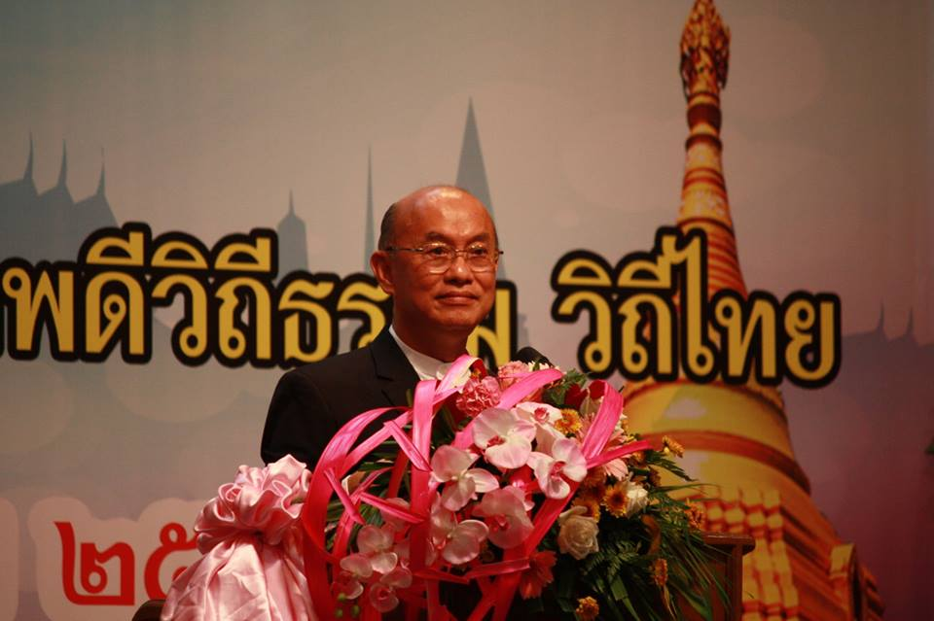
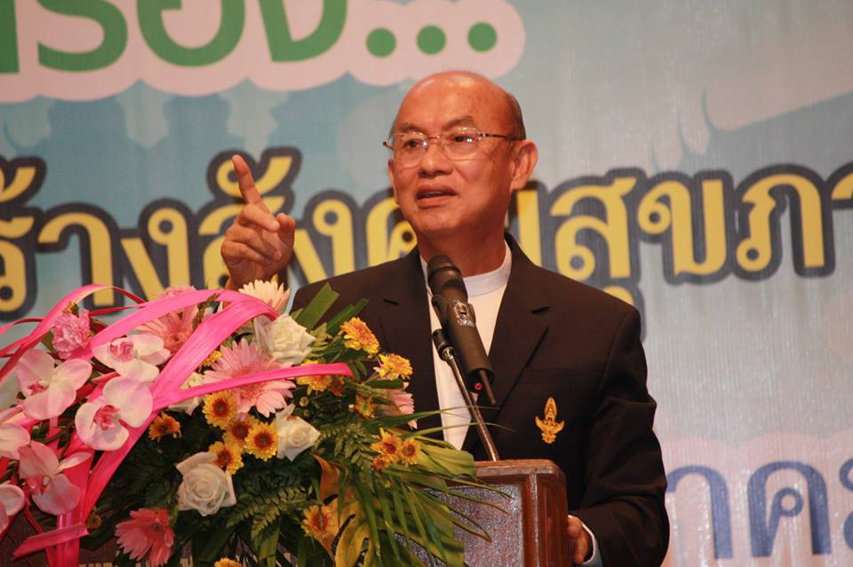
3 สิงหาคม 2558
“เปิดอาคารผู้ป่วยนอก 60 ปี โรงพยาบาลกำแพงเพชร”
โดย ฯพณฯ องคมนตรี ศจ.เกียรติคุณ นพ.เกษม วัฒนชัย

Slide 15
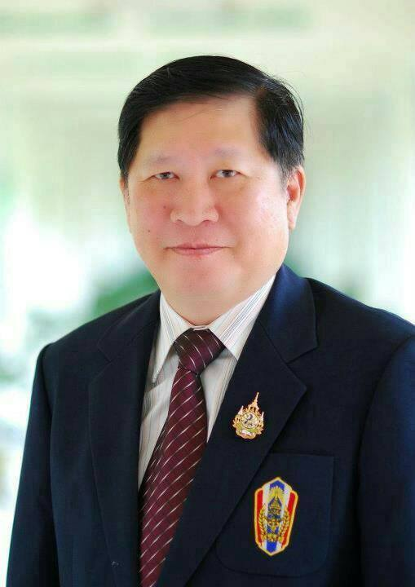
โรงพยาบาลกำแพงเพชร โรงพยาบาลคุณภาพ คู่คุณธรรม

